Slide 1

减肥俱乐部 管理系统
邹荣新 202000381101

Slide 2
项目结构
简介
实现健身减肥的自动化与智能化，方便快捷，节省时间
开发现状
俱乐部管理集成了公司发展和管理的各主要部分，也代表了先进的管理思想和管理方式作为现代化管理的重要工具，它在我国健身减肥行业将得到越来越广泛的应用。
相关技术
Java EE
MYSQL
Spring Boot
模块
管理员模块
用户模块
快速查询功能
系统实现
管理功能
个人信息功能
课程管理功能

Slide 3
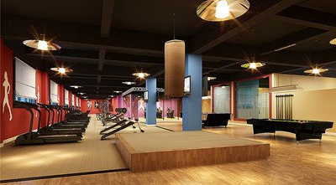
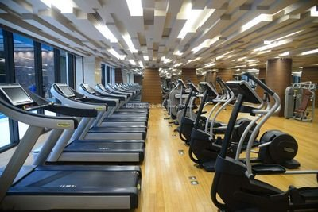
简介
本系统针对俱乐部业务设计而成，操作人员只需输入一些简单的汉字、数字，即可完成操作，达到自己的目标。可以实现健身减肥的自动化与智能化，方便快捷，节省时间，大大提高了管理的效率，方便了客户，也给企业带来了效益的最大化实现。

Slide 4


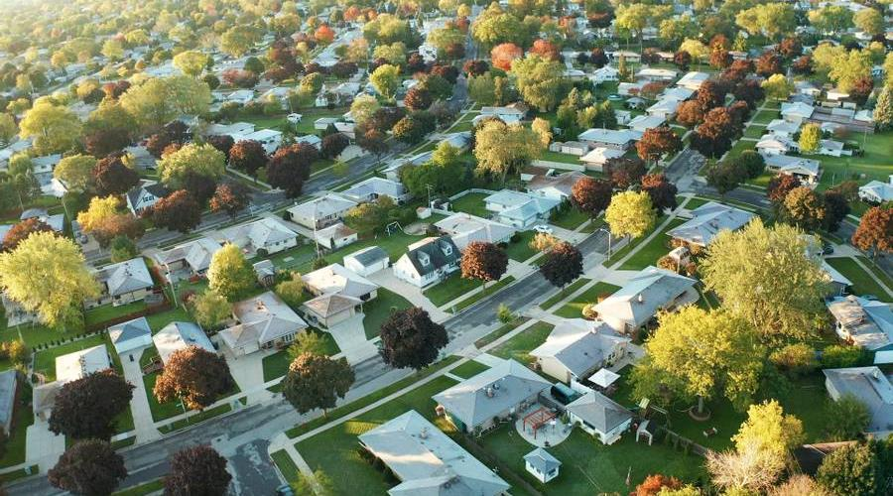
功能模块
管理员模块
快速查询功能
管理功能
用户模块
个人信息功能
课程管理功能

Slide 5
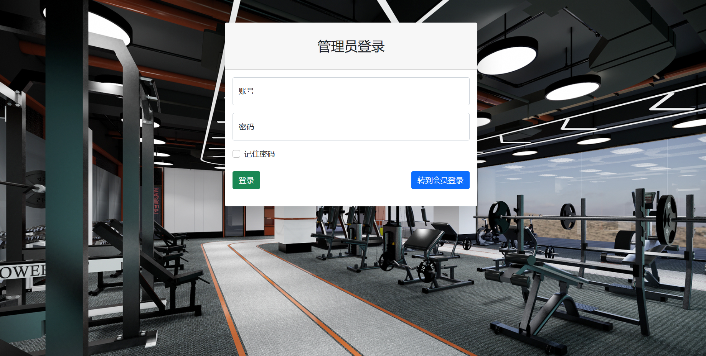

登录
管理员登录
会员登录
登录
登录

Slide 6
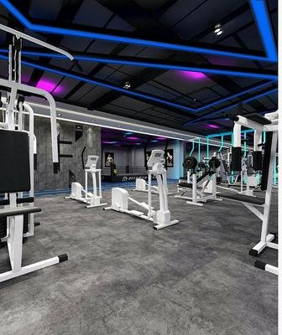
模块一
管理员模块

Slide 7
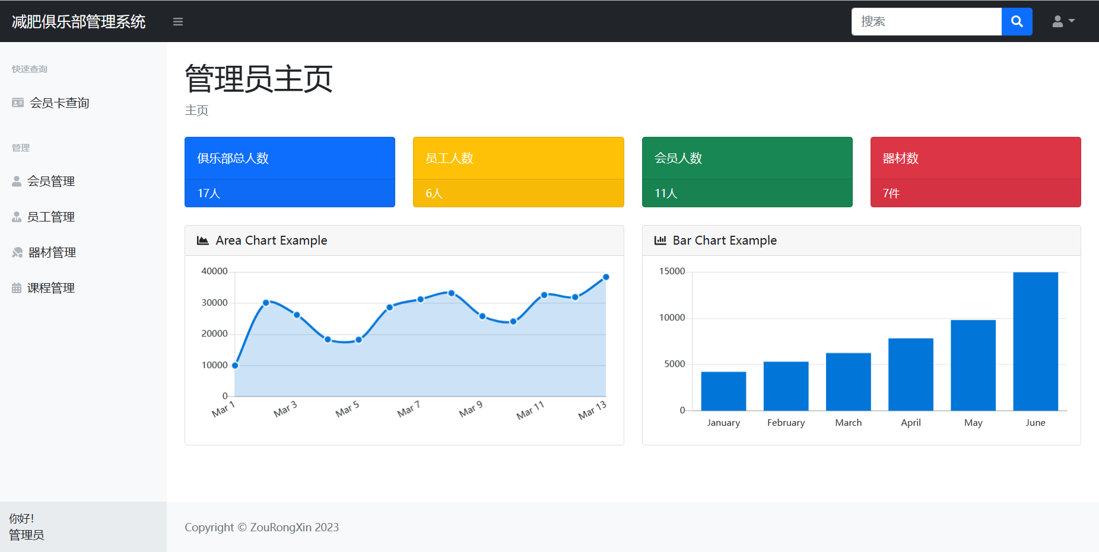
主页

Slide 8
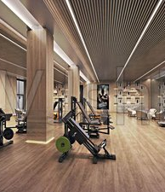
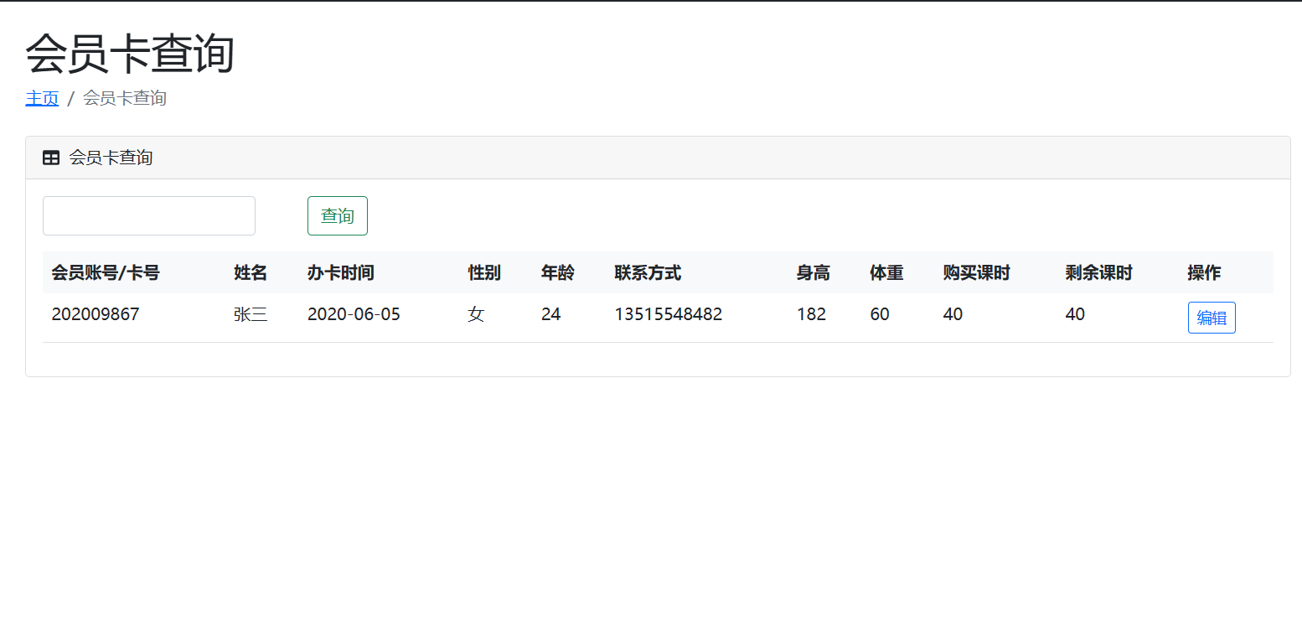
会员卡查询功能
快速查询功能

Slide 9
管理功能
会员管理
员工管理
器材管理
课程管理

Slide 10
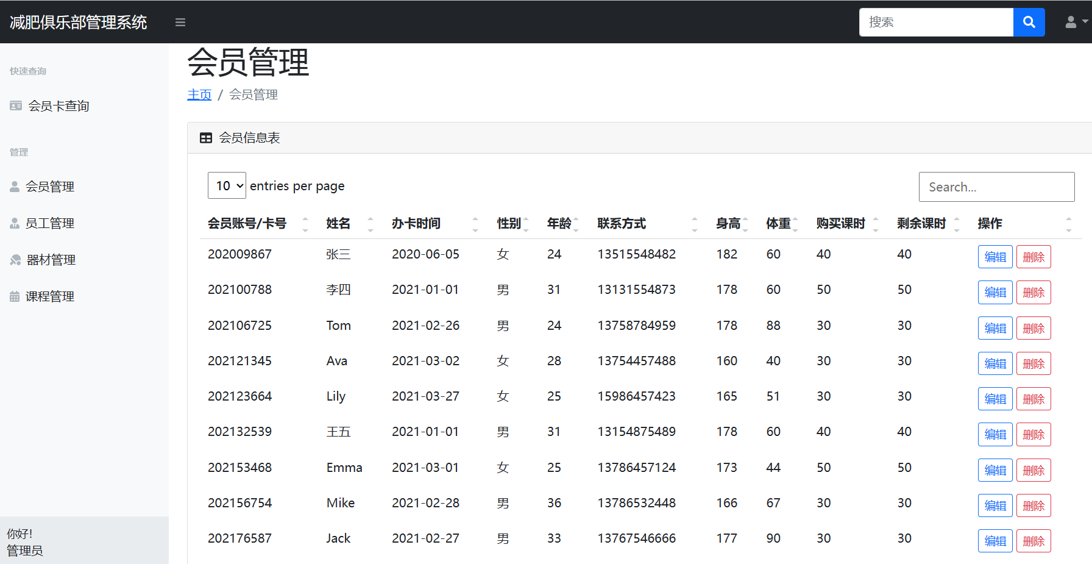
会员管理

Slide 11
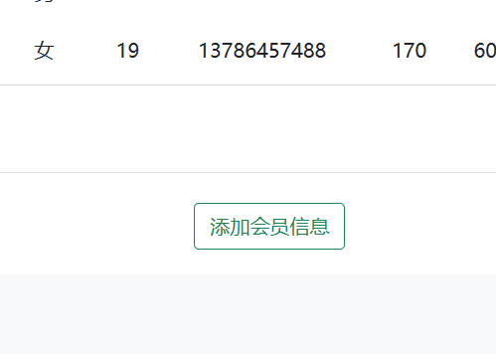
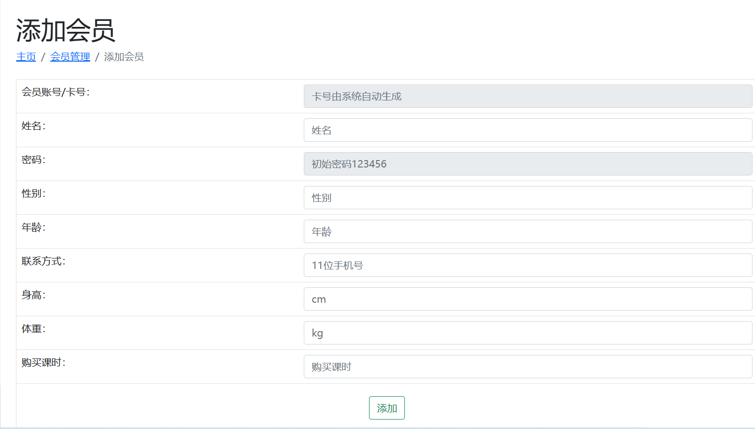
会员管理的增删改查
添加会员信息
添加页面
添加功能

Slide 12
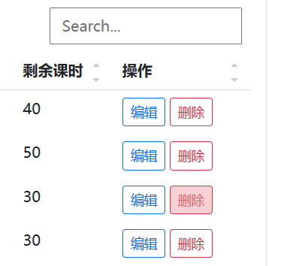
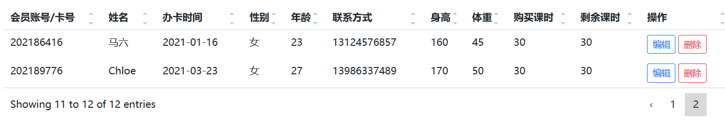
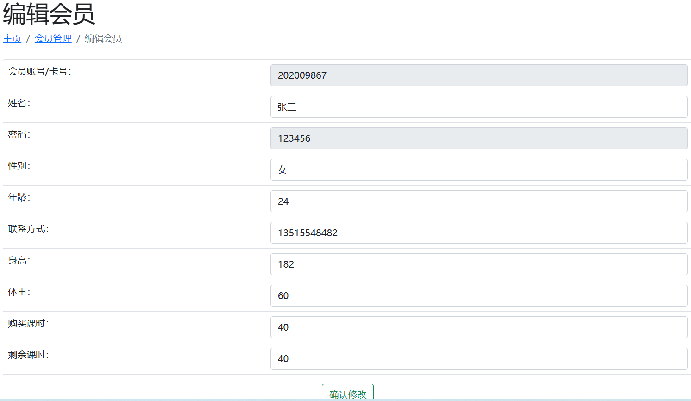
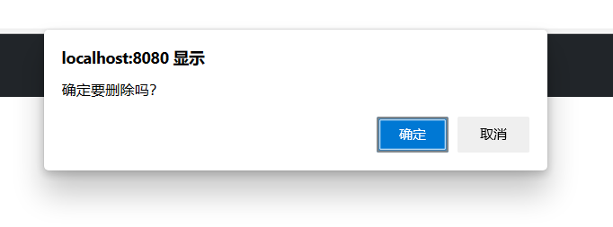
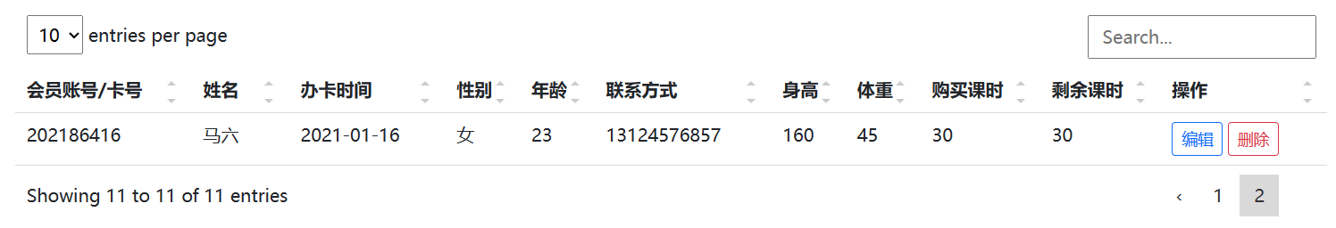
会员管理的增删改查
编辑，修改
编辑页面
删除功能

Slide 13
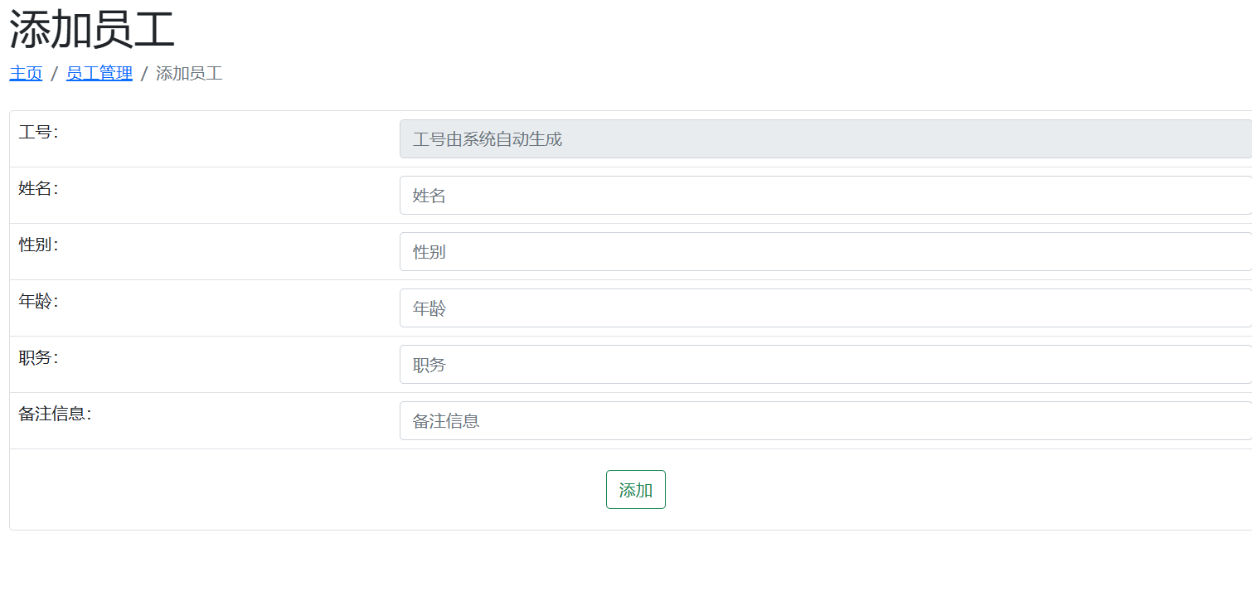
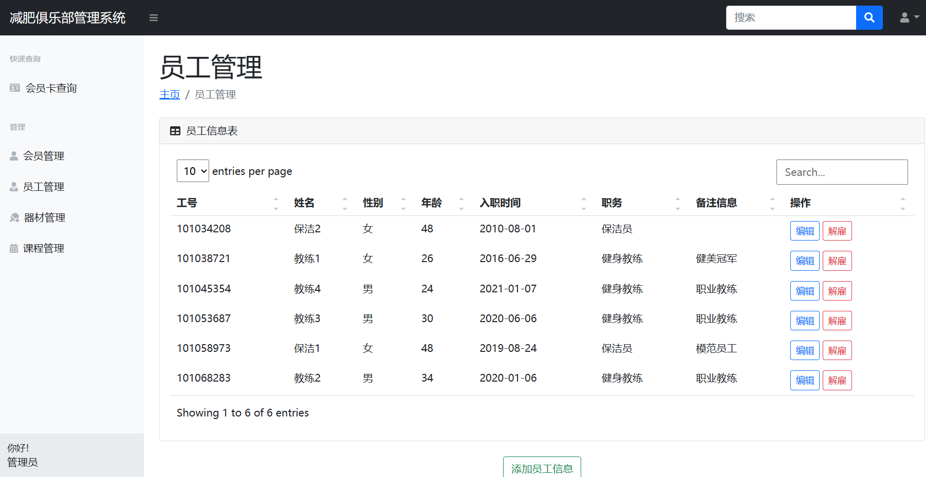
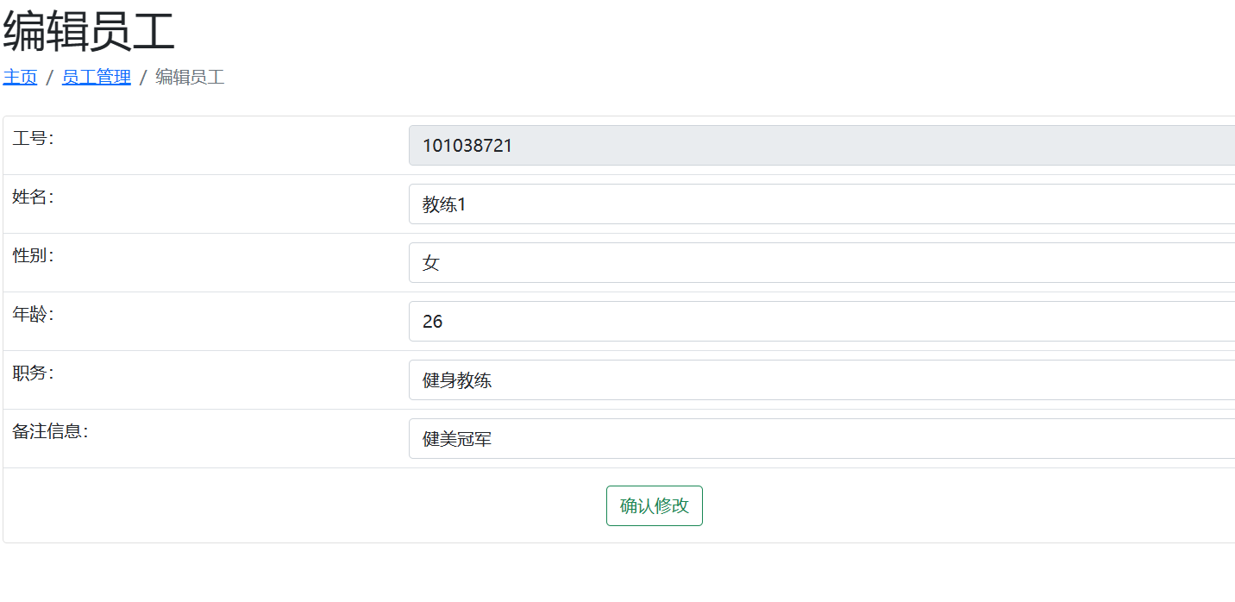
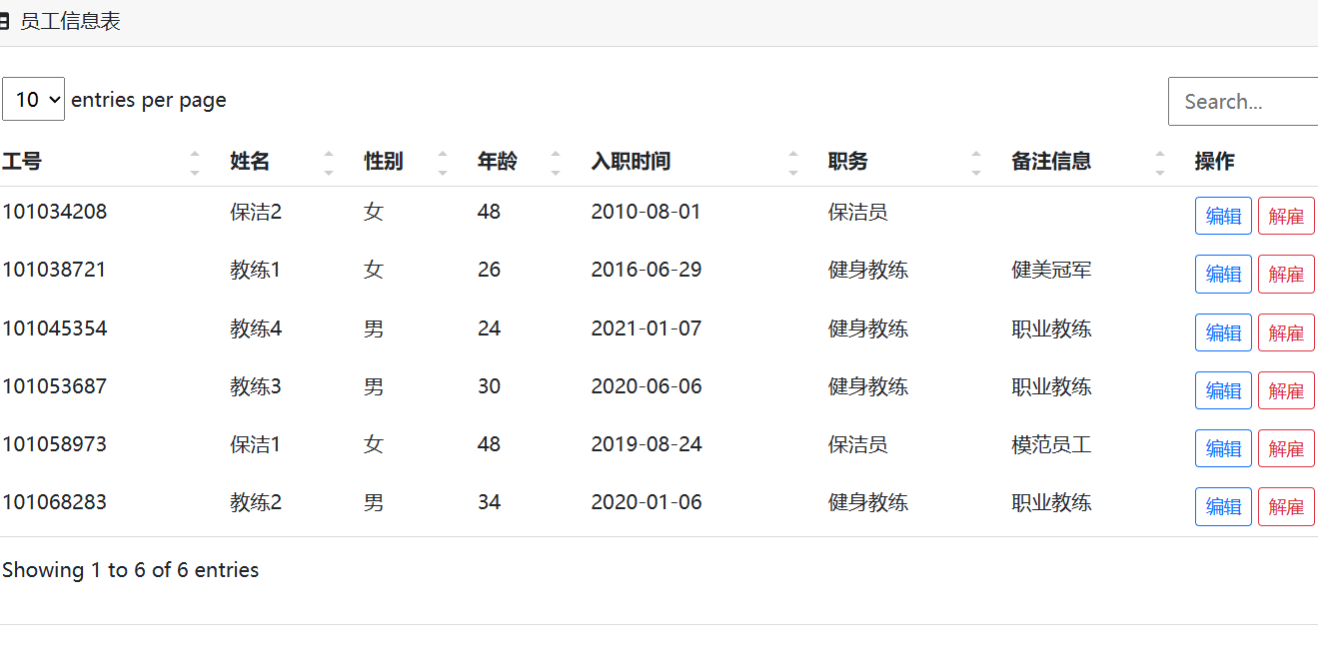
员工管理

Slide 14
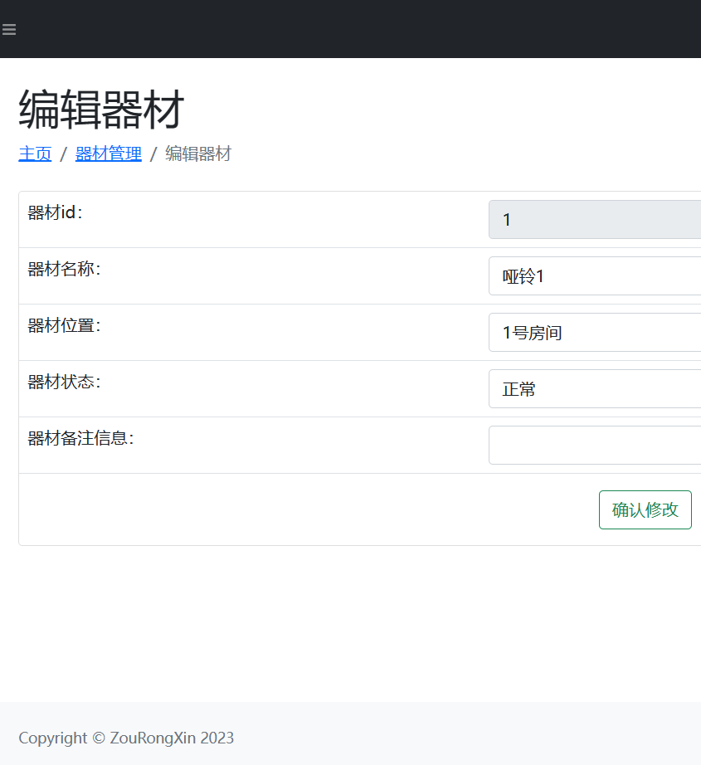
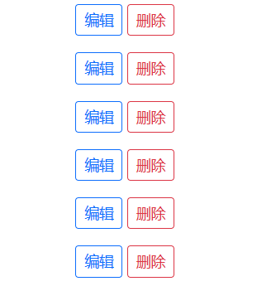
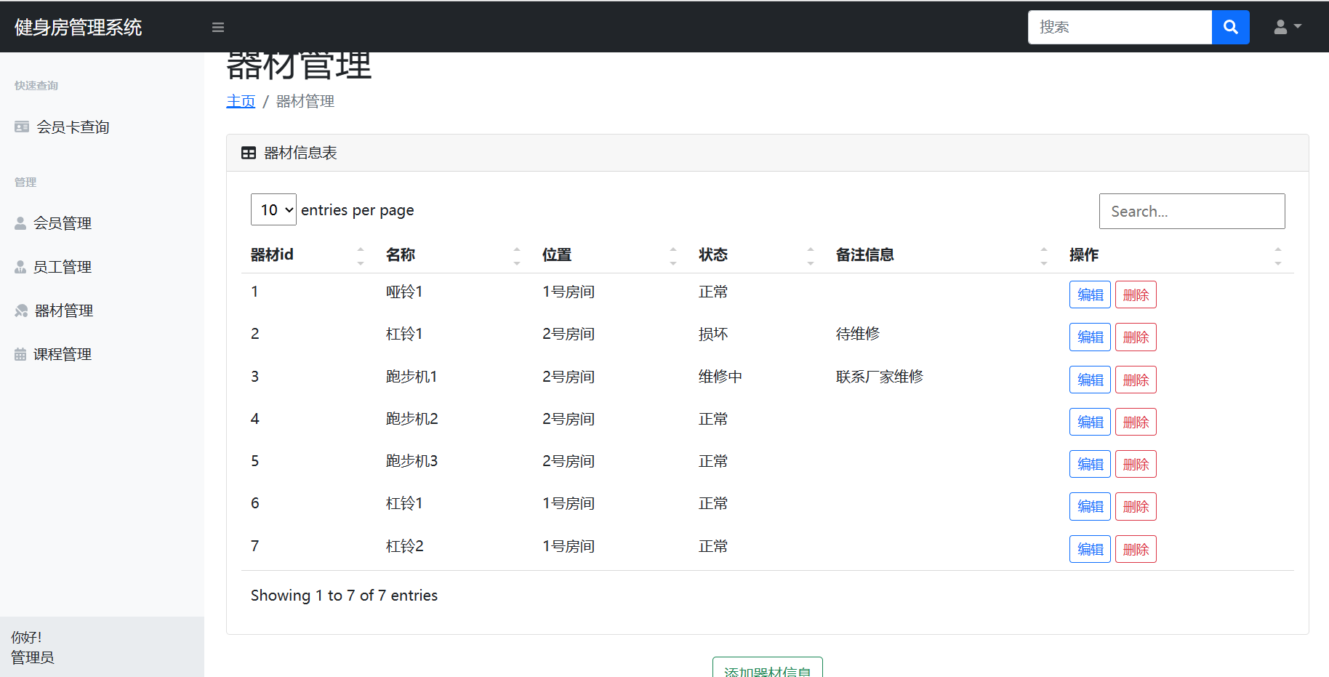
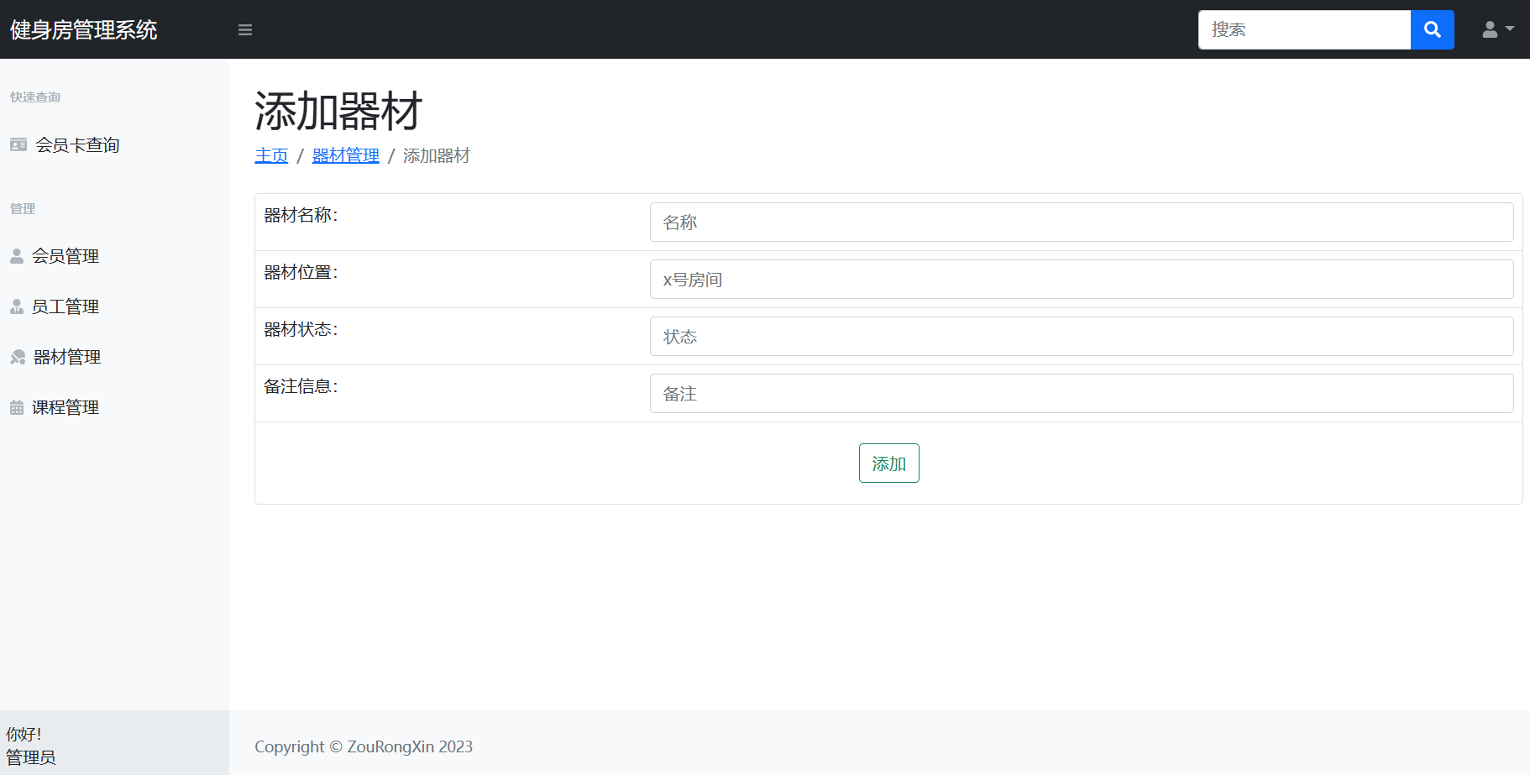
器材管理

Slide 15
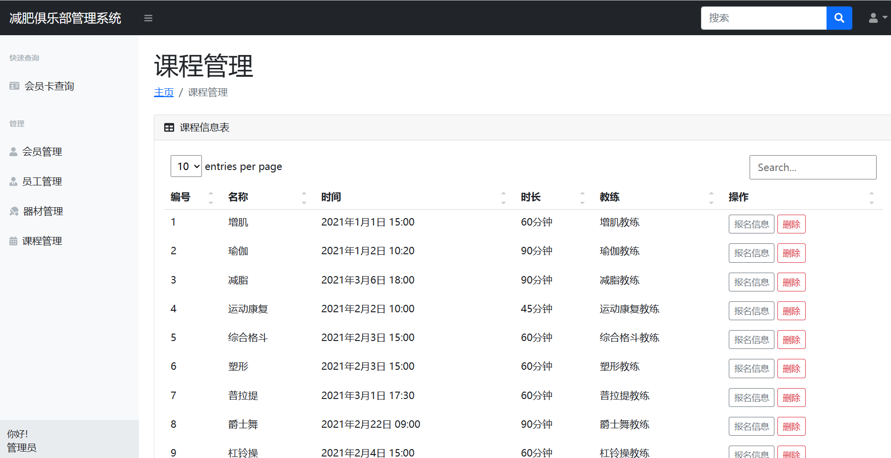
课程管理

Slide 16
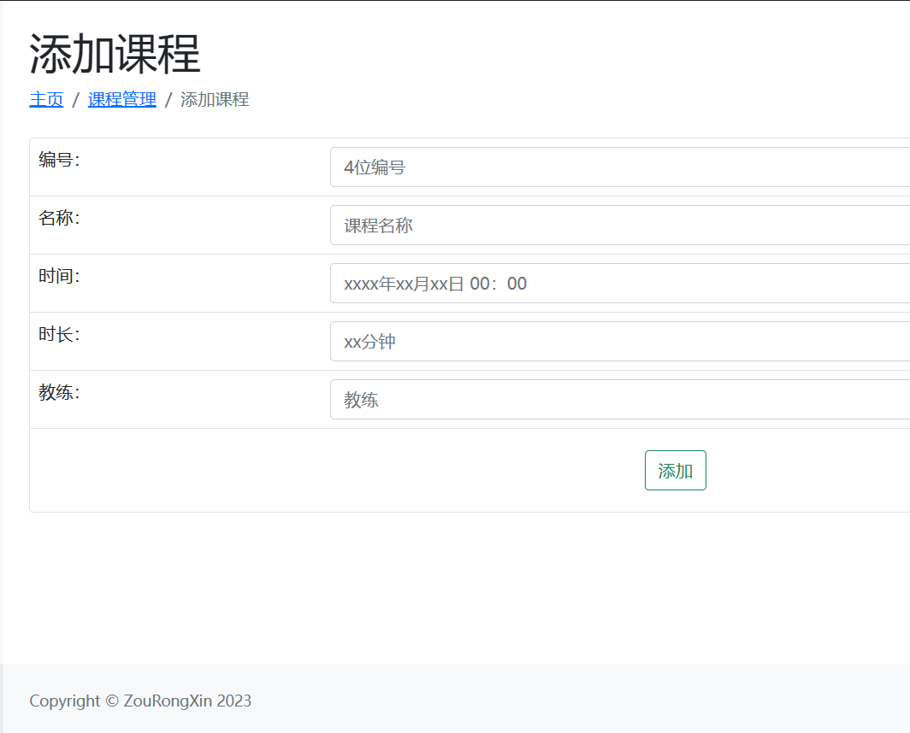
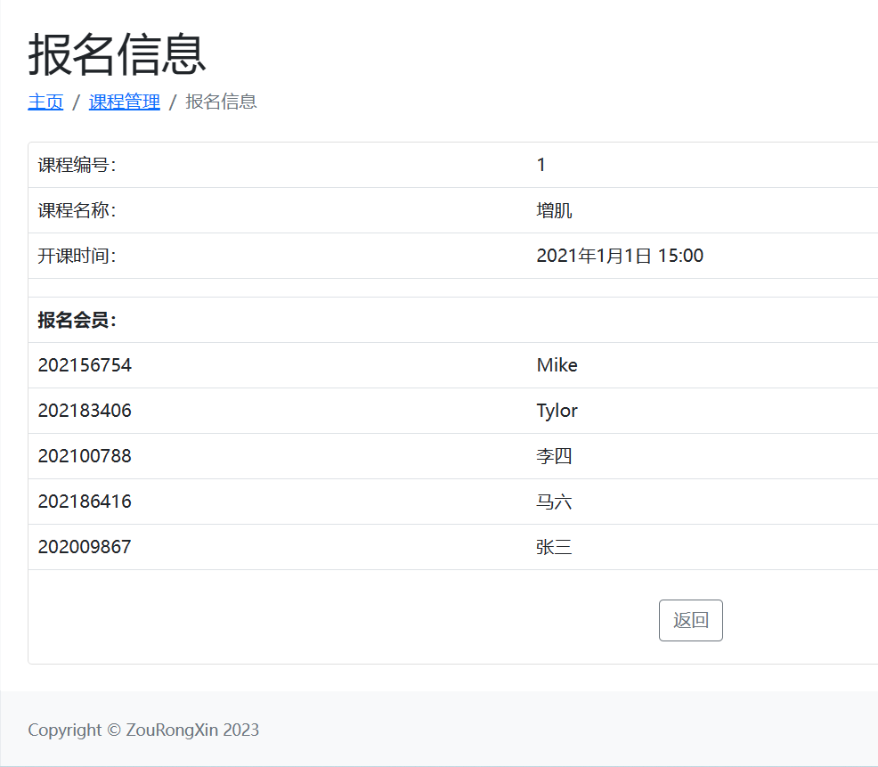
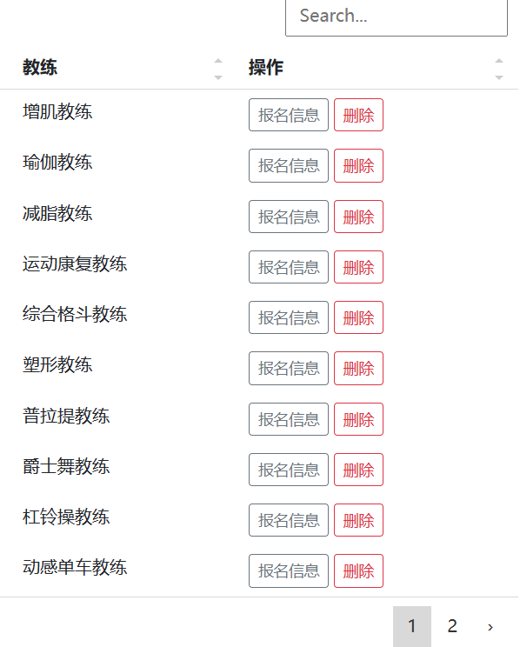
课程管理
添加
报名信息
删除
添加课程信息
报名信息查看
删除功能

Slide 17

会员登录

Slide 18
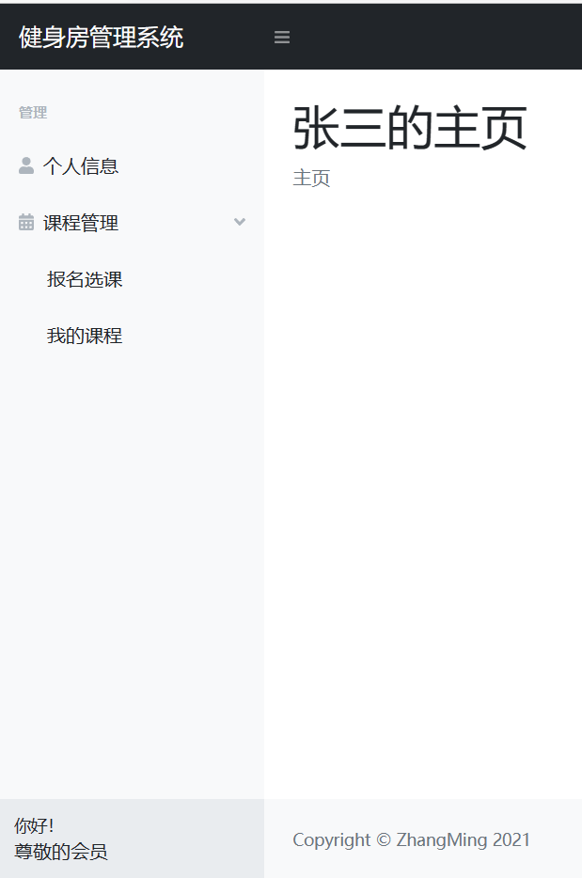
用户模块

Slide 19
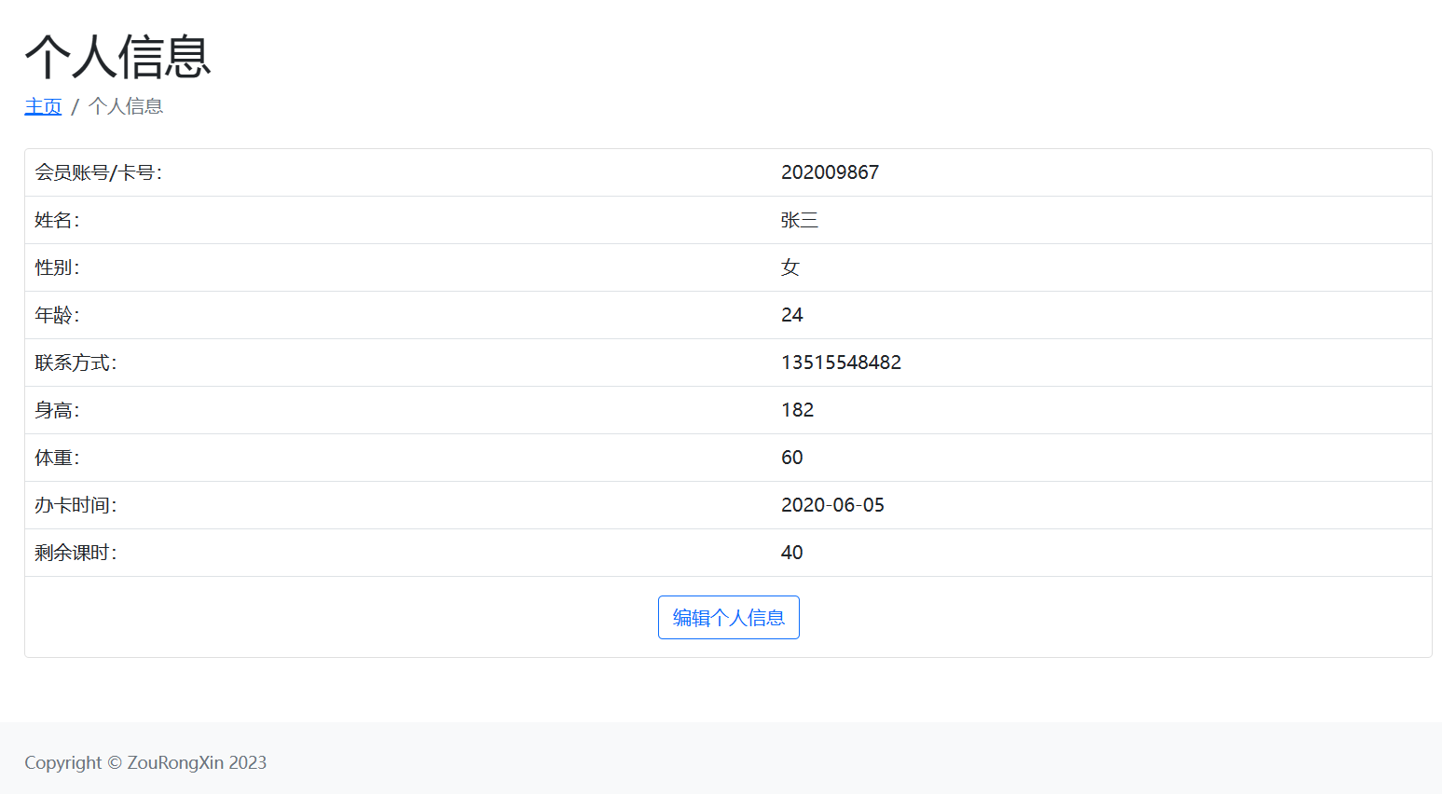
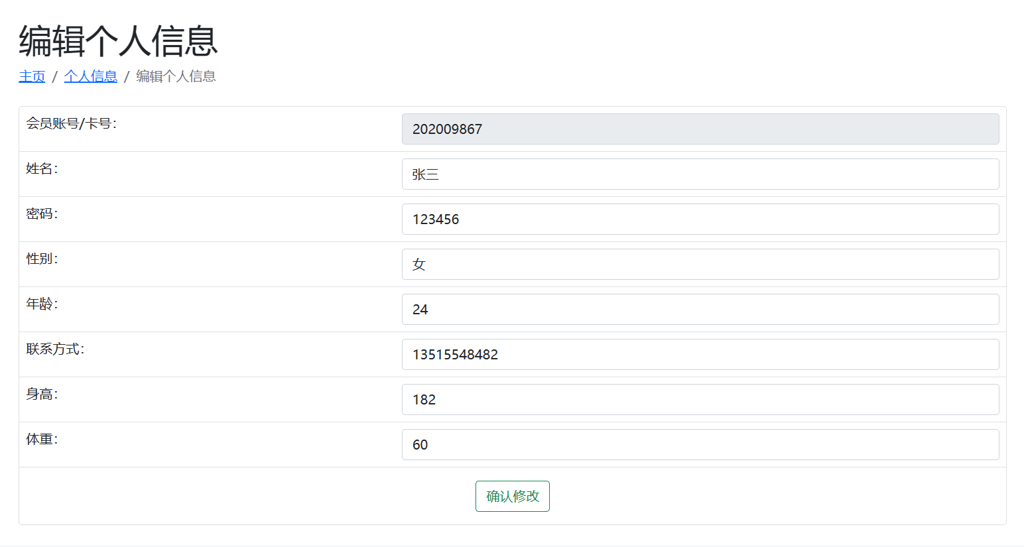
个人信息
可进行对个人信息的编辑

Slide 20
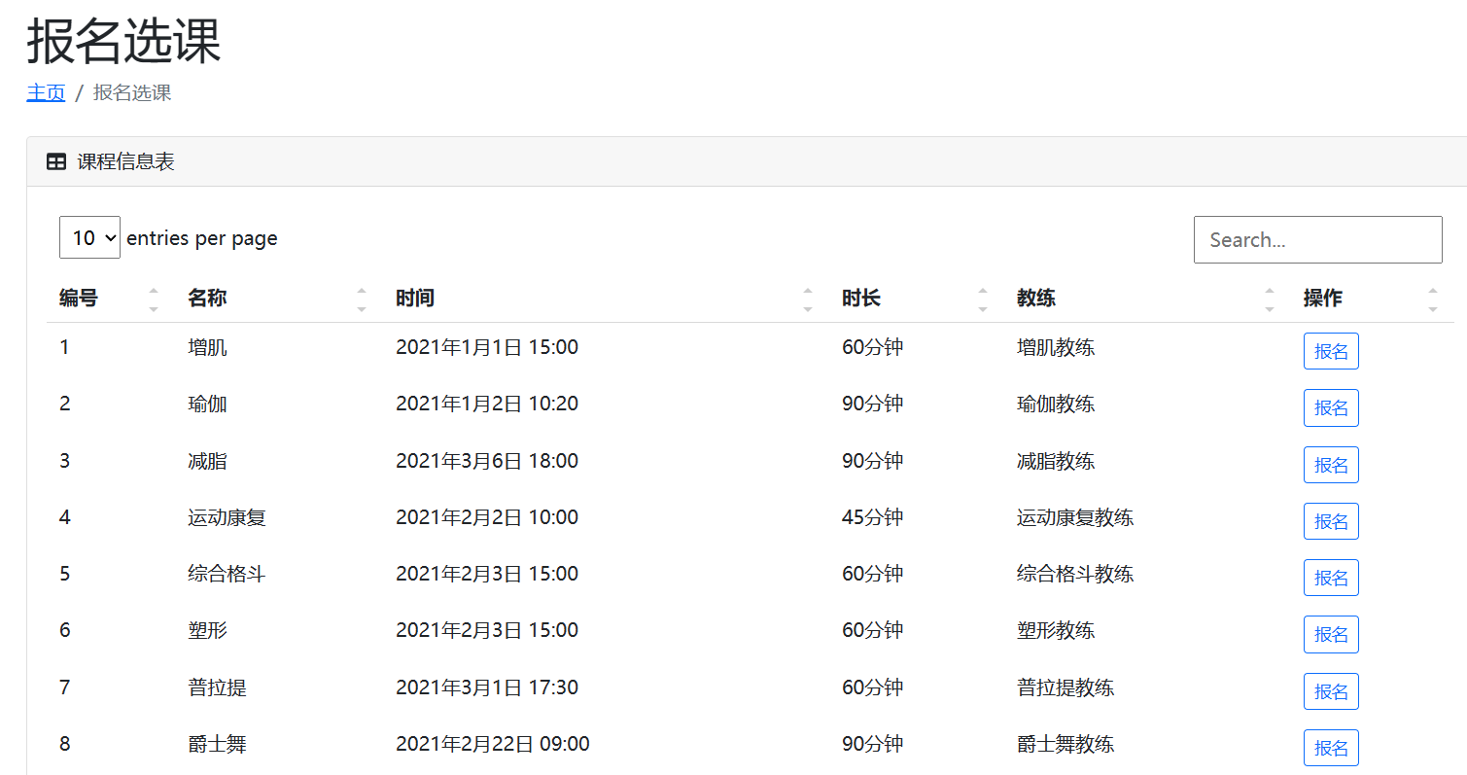
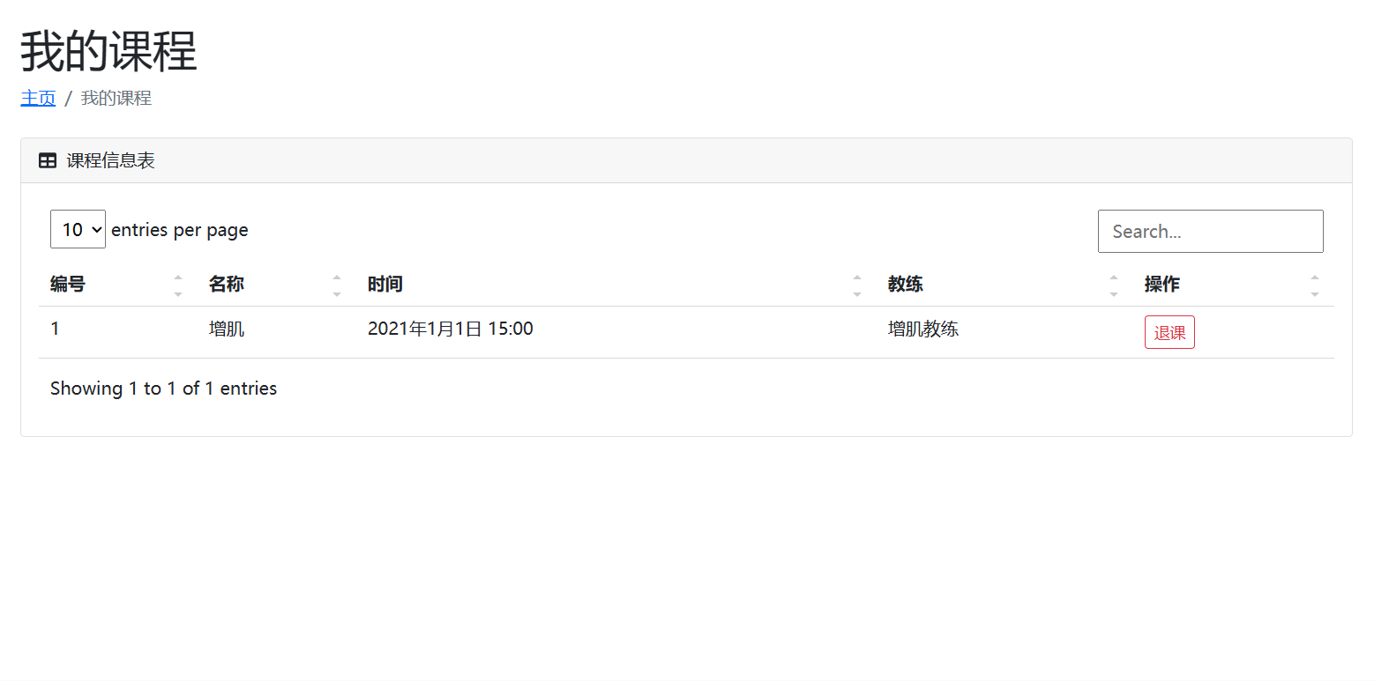
课程管理
报名选课
我的课程

Slide 21




谢谢
20计科3班| 邹荣新| 202000381101

